Slide 1
PANGOLIN: Fuzzing Multilingual IoT Firmware with LLM-Driven Code Analysis
汇报人：卫子涵
时间：2026.7.7

Slide 2
01
Intro and Contribution

Slide 3
01
Intro and Contribution
多语言 IoT 固件通常使用 C/C++ 二进制、Lua、Python 等多种语言共同实现 Web 管理服务。这种架构提升了设备功能扩展和维护能力，但也给漏洞挖掘带来了新的困难：后端接口可能分散在不同语言模块中，参数解析也可能跨越脚本和二进制程序。
现有方法存在明显不足。静态分析工具通常只支持单一语言或二进制程序，难以处理跨语言调用；而现有 IoT fuzzing 方法大多依赖前端流量作为初始种子，无法发现大量未暴露在 WebUI 中的隐藏接口，也难以构造复杂的层级参数结构。
为解决这些问题，论文提出 PANGOLIN。它利用 LLM 分析后端 dispatch 机制，自动识别接口及其 handler point；随后构建并裁剪多语言调用图，生成参数结构、固定值、路由值和可变异字段；最后结合响应反馈修正参数规范，并用这些语义信息指导 fuzzing。
Dispatch：根据请求中的 URI、query、body 参数，把这个请求分发到真正负责处理它的后端函数。

Slide 4
01
Intro and Contribution
本文的主要贡献是：
贡献1：提出了一种LLM驱动的方法，能够提取多语言物联网固件的接口和参数规格，并基于响应的反馈以获得正确的参数规范。
贡献2：我们实现了PANGOLIN原型系统，这是一种适用于物理设备的新型实用模糊测试方法，能够有效检测复杂多语言物联网设备的漏洞。
贡献3：在8家知名厂商的12款多语言物联网设备上评估了PANGOLIN，成功识别出68个0-day漏洞。截至目前，所有漏洞均已由厂商确认，31个漏洞已被分配ID。

Slide 5
02
Background and Motivation

Slide 6
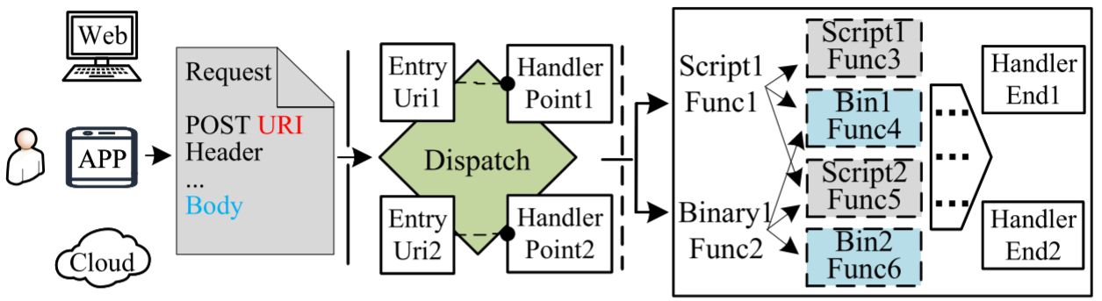
02
Background
现代 IoT 设备的 Web 管理服务通常不是单一的二进制程序，而是由多种语言共同实现，例如：Lua / Python 脚本 + C/C++ 二进制程序 + 动态链接库
用户通过 WebUI、手机 App 或云平台发送请求后，后端会根据请求中的 URI、query 或 body 字段进行分发。这个过程可以抽象成：
Request → Dispatch → Entry URI → Handler Point → 后续脚本/二进制函数调用
其中：
Entry URI：后端用于识别接口的入口，例如 /rest/login?action=cr_user
Handler Point：处理请求参数的后端函数
Hybrid Call：脚本和二进制程序之间的混合调用，例如 Lua 调用二进制程序，二进制程序再加载 .so 插件。
Notes:
一个请求进入后端后，可能先经过 dispatch，再进入脚本函数或二进制函数，之后继续跨语言调用其他模块，最后执行具体功能。

Slide 7
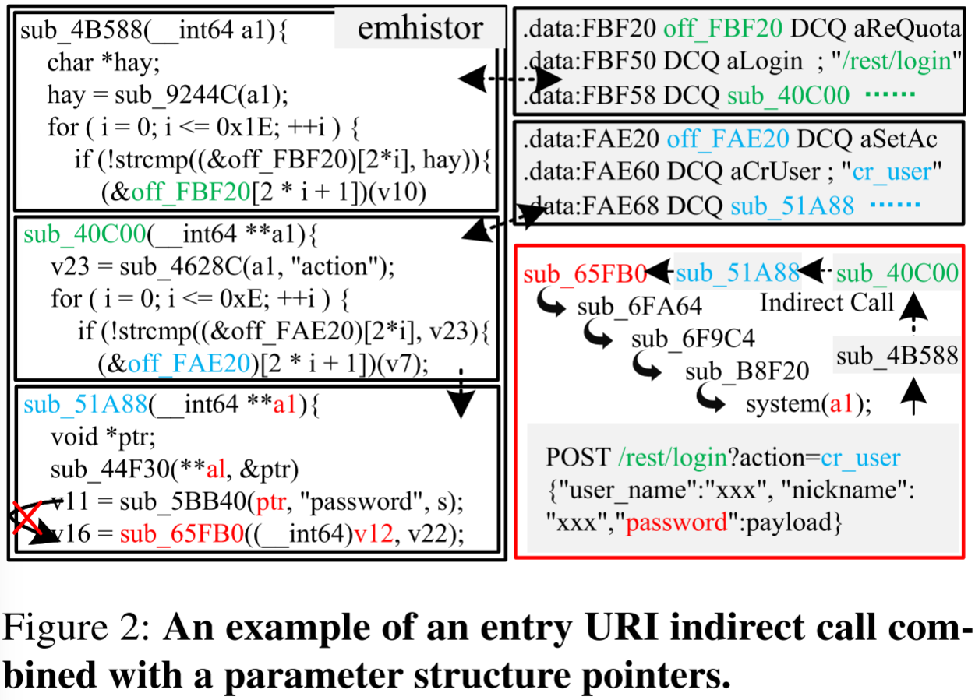
02
Motivation
传统 IoT fuzzing 通常依赖前端 WebUI 暴露出来的接口和参数格式。也就是说，研究者先抓取浏览器或 App 发送的请求，然后基于这些请求做 mutation。但这种方式有两个核心问题：
问题1.大量隐藏接口不在前端暴露
有些接口没有出现在 WebUI 中，但后端代码仍然支持它们。论文把这类接口称为 hidden interfaces。
其中 /rest/login 是第一层 dispatch，action=cr_user 是第二层 dispatch。cr_user 这个隐藏子接口并没有出现在前端页面中，但后端仍然会处理它，并最终进入存在命令注入风险的函数。
如果 fuzzing 只依赖前端流量，就根本不会生成关于这个接口的用例，也就无法发现对应漏洞

Slide 8
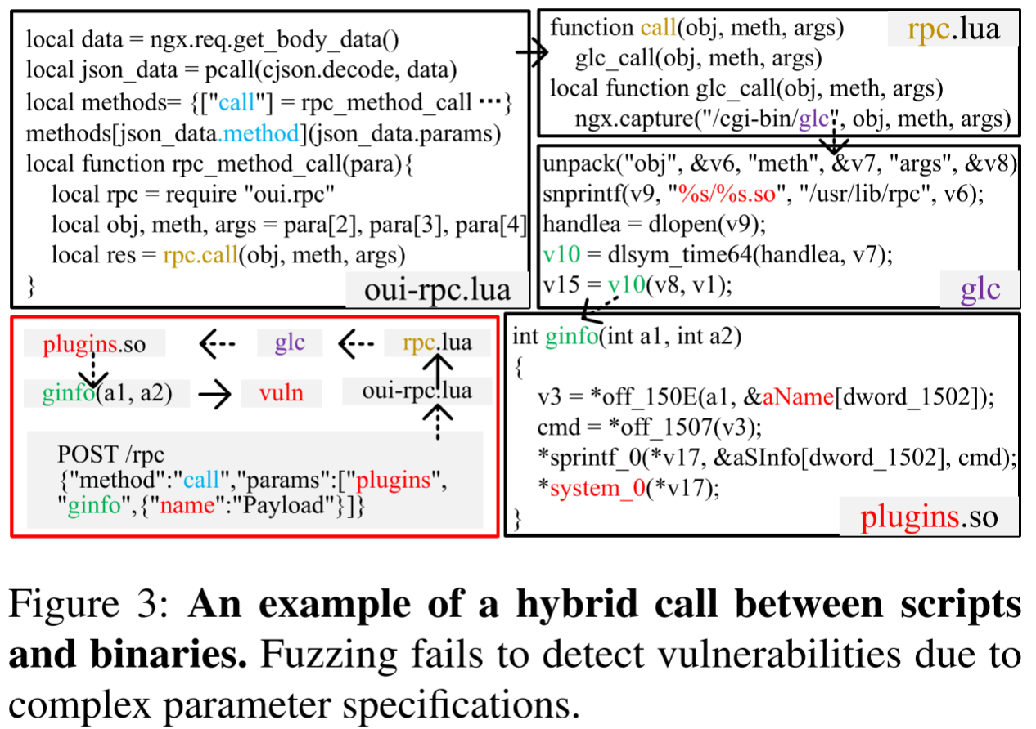
02
Motivation
问题2.参数结构非常复杂
即使找到了接口，也不一定能触发漏洞，因为多语言 IoT 设备中的参数往往有复杂的层级结构和语义约束。
method = call → 调用 Lua 中的 rpc_method_call → 通过 nginx 通信进入二进制 glc → 根据 params[0] = plugins 加载 plugins.so → 根据 params[1] = ginfo 调用 ginfo 函数 → 从 params[2]["name"] 取出真正的 payload → 最终触发命令注入
如果 fuzzing 随机修改 "plugins" 或 "ginfo"，请求根本到不了目标函数。因此，fuzzer 需要知道哪些字段不能变，哪些字段应该变异。

Slide 9
03
Challenges & Solutions

Slide 10
03
Challenges
论文提出三个挑战：
Challenge 1：构建完整 entry map
Challenge 2：跨语言生成参数规范
Challenge 3：修正参数规范并指导 fuzzing

Slide 11
03
Challenges 1
Challenge 1：如何构建完整的 Entry Map
在 IoT 后端中，每个接口都对应一个 entry URI，例如：/rest/login?action=cr_user
但这个 URI 只有被后端 dispatch 逻辑正确解析后，才会进入真正的处理函数。也就是说，要 fuzz 一个接口，首先必须知道：entry URI → backend handler。难点在于，多语言 IoT 后端的 dispatch 逻辑往往非常复杂。
因此，简单搜索字符串或依赖前端流量很难恢复完整接口映射。复杂 dispatch 机制、多级 routing 策略和 indirect call 会显著增加 entry map 构建难度。

Slide 12
03
Solution 1
Solution 1：Tree based Entry Map Construction
PANGOLIN 的解决方法是构建树形 entry map，其基本流程是：
从前端流量中提取公开 URI
→ 拆分 URI 中的 path 和 query 字符串
→ 在后端函数中统计这些字符串出现频率
→ 定位可能的 dispatch 函数
→ 根据调用关系构造树结构
→ 让 LLM 分析 root 到 leaf 的路径
→ 得到 entry URI 与 handler point 的映射
使用 LLM 的原因是，真实设备中的 dispatch 模式并不总是规则表达式能覆盖的。LLM 可以结合上下文判断 URI、数据段、函数指针、文件名之间的语义关系。

Slide 13
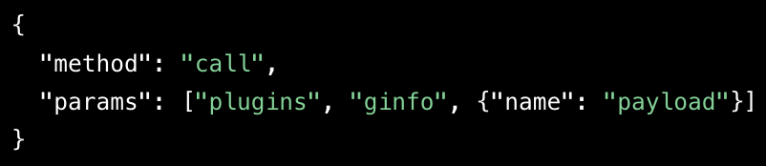
03
Challenges 2
Challenge 2：如何跨过程、跨语言生成参数规范
对于 fuzzing 来说，还需要知道目标接口需要什么参数。例如：
参数结构中，有些字段是相对固定的。而有些字段会导致进入危险函数，应该重点变异。
另外，参数也可能被一层一层解析，形成复杂的层级结构。多级 hybrid calls 会导致参数解析呈现 layered manner，从而使参数分析非常困难。

Slide 14
03
Solution 2
Solution 2：Pruned MCG + LLM Agent
PANGOLIN 提出 Multilingual Call Graph, MCG 来描述跨语言函数调用关系。但完整 MCG 太大，直接输入 LLM 会超出上下文窗口，也会引入大量无关代码。因此 PANGOLIN 使用 reverse pruning（反向剪枝）：
从 handler point 出发（参数处理点） → 只保留与参数提取、参数执行、sanitizer 相关的调用 → 丢弃无关调用 → 得到 pruned MCG
（意思就是只需要提取执行流所在的树枝）

Slide 15
03
Challenges 3
Challenge 3：如何修正参数规范并用于 fuzzing
即使有LLM辅助，生成结果也可能不准确。原因包括：函数调用解析错误、MCG裁剪错误、LLM幻觉、代码语义理解不完整等。
有些漏洞不是单个请求就能触发，而是需要多个接口按顺序调用。此外，高效Fuzzing还需要回答以下几个问题：
where to mutate：在哪里变异 how to mutate：如何变异 how many times to mutate：变异多少次

Slide 16
03
Solution 3
Solution 2：Feedback driven adaptive framework
PANGOLIN 的解决方案是设计一个响应驱动的自适应反馈框架。
它会先根据生成的 URI 和参数规范构造请求，发送到真实设备，然后根据响应结果判断是否需要修正：
404 / 接口不存在 → 删除该 URI 参数错误 / 响应异常 → 重新调整 MCG pruning 和参数规范 请求有效 → 进入 fuzzing
之后，PANGOLIN 再根据参数规范指导 fuzzing：以下参数可以决定 fuzzing 的策略
API sequence identification：识别接口调用顺序 Node priority：确定优先测试哪些入口 Mutation operators：根据漏洞类型选择 mutation 方式 Energy allocation：决定不同 seed 的变异次数
Notes:
哪些参数是固定值，不能乱改 哪些参数是路由值，决定程序走哪个分支 哪些参数可能进入危险函数 这个参数可能触发命令注入、XSS、文件读写等漏洞

Slide 17
04
Design of PANGOLIN

Slide 18
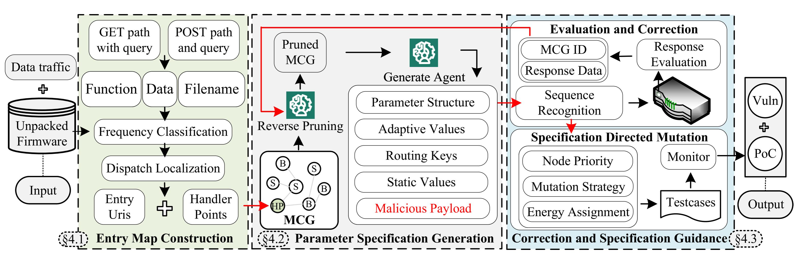
04
Design of PANGOLIN
Notes:
展示了穿山甲的架构，它由三个关键模块组成：
入口地图构建。本模块侧重于通过基于树状结构方法识别和分析调度代码，构建条目URI与对应处理点之间的映射。
参数规范生成。该模块侧重于利用LLM对MCG进行逆向剪枝，并基于通过LLM代理生成语义准确的参数规格。
修正与规范指导。该模块根据响应内容和修剪后的MCG指数的先前反馈，调控MCG剪枝和参数规范生成。然后它通过多维参数规范来指导模糊。

Slide 19
05
Evaluation

Slide 20
05
Evaluation
为评估PANGOLIN的有效性，进行了一系列全面的实验，旨在解决以下研究问题：
RQ1: How effective is PANGOLIN in detecting vulnerabilities within real-world multilingual IoT devices?
RQ2: How does PANGOLIN vulnerability discovery performance compare to existing state-of-the-art tools?
RQ3: How does each module in PANGOLIN contribute to vulnerability detection?
RQ4: How does model choice affect the results and how efficient PANGOLIN is in performing the analysis?

Slide 21
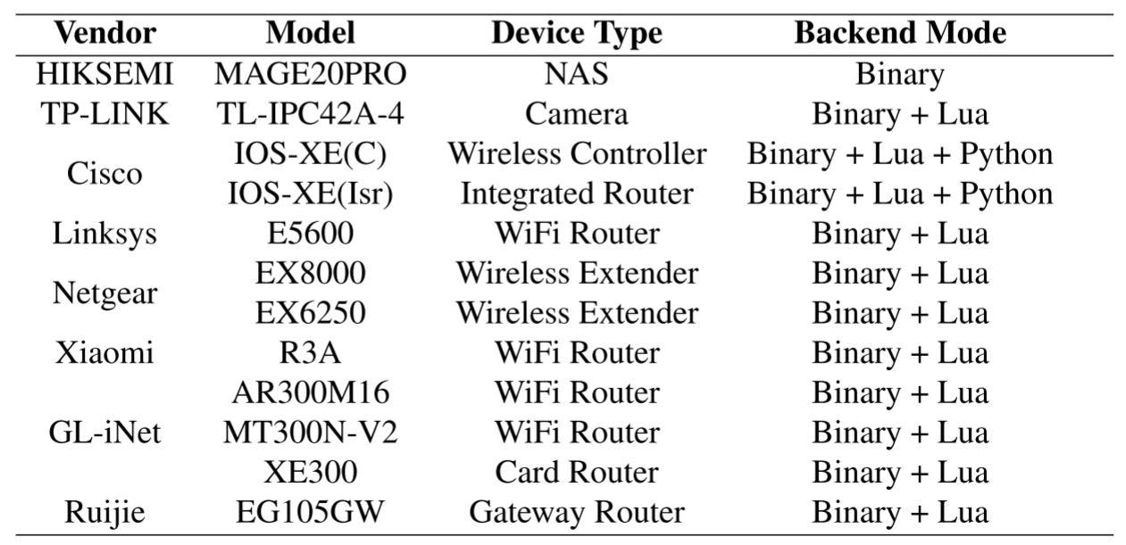
05
Evaluation - Experiment Setup
数据集：作者选择了 12 个真实多语言 IoT 设备作为测试对象，且都来自主流厂商。
Baseline：选了两个 SOTA 工具作为 baseline，LABRADOR和EAGLEYE。
Notes:
第一个是 LABRADOR。它是面向 IoT 设备的黑盒 fuzzing 工具，通过设备响应字符串和 sink point 之间的距离来指导 mutation。论文选择它，是因为它代表了当前 response guided black box fuzzing 的较强方法，并且此前已经优于 SATC 和 FIRM-AFL 等方法
第二个是 EAGLEYE。它是用于发现 IoT hidden web interfaces 的工具，主要通过正则表达式提取 candidate routing tokens，再通过 fuzzing 暴露隐藏接口。论文选择它，是因为 PANGOLIN 也强调 hidden interfaces 的发现，因此 EAGLEYE 是一个很直接的对比对象
LABRADOR：对比 PANGOLIN 的漏洞 fuzzing 能力 EAGLEYE：对比 PANGOLIN 的隐藏接口发现能力

Slide 22
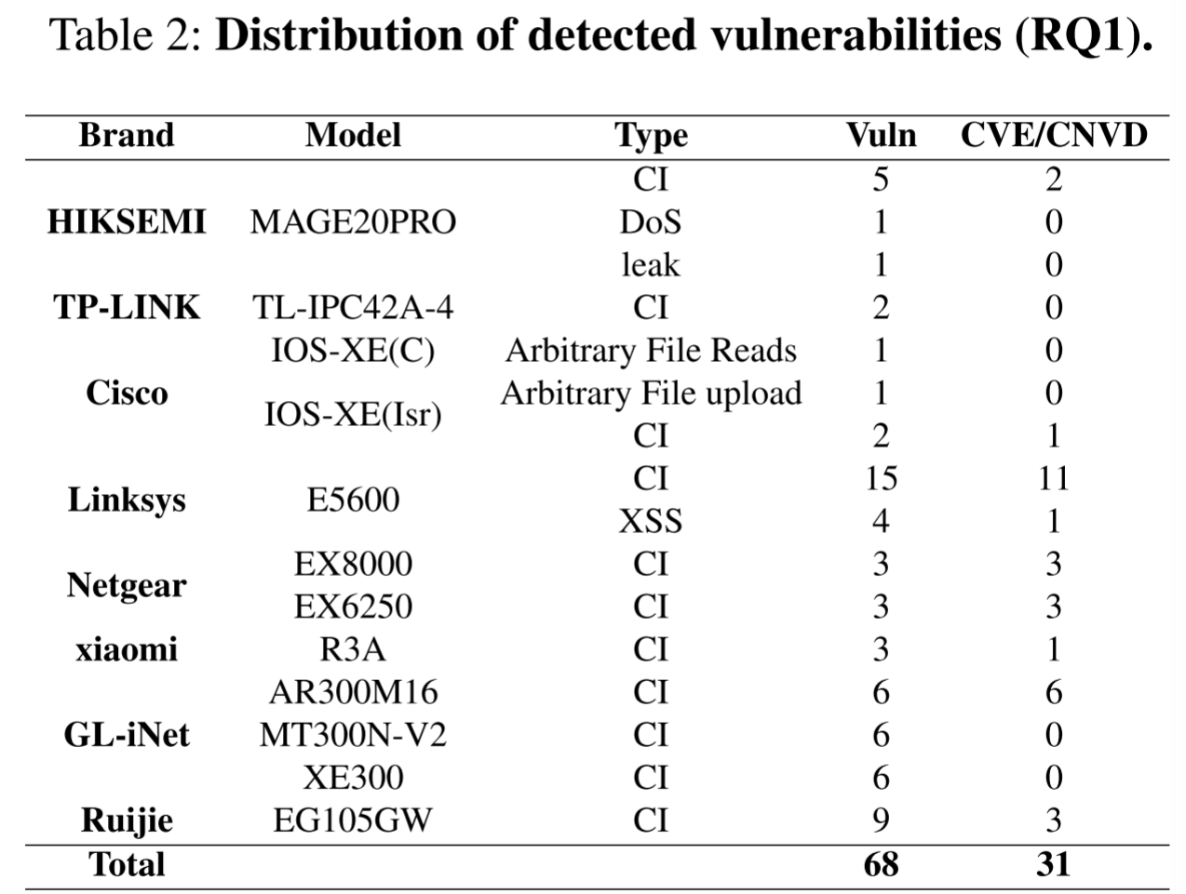
05
Evaluation –RQ1:Effectiveness
在 12 个真实多语言 IoT 物理设备上运行 PANGOLIN，评估它能否发现真实漏洞。

Slide 23
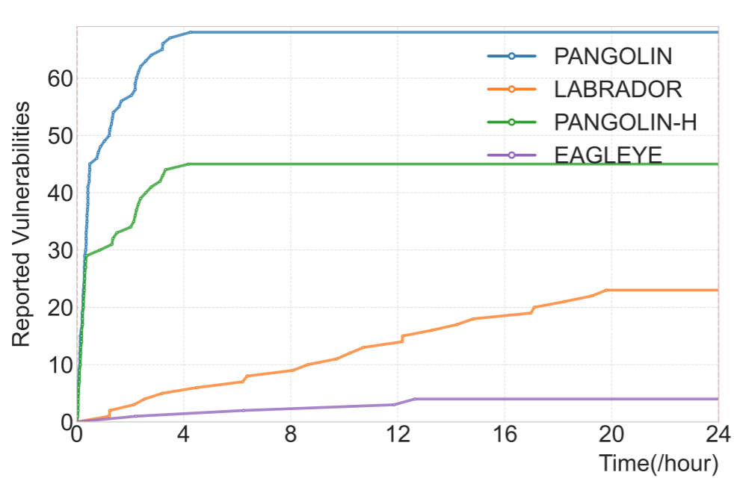
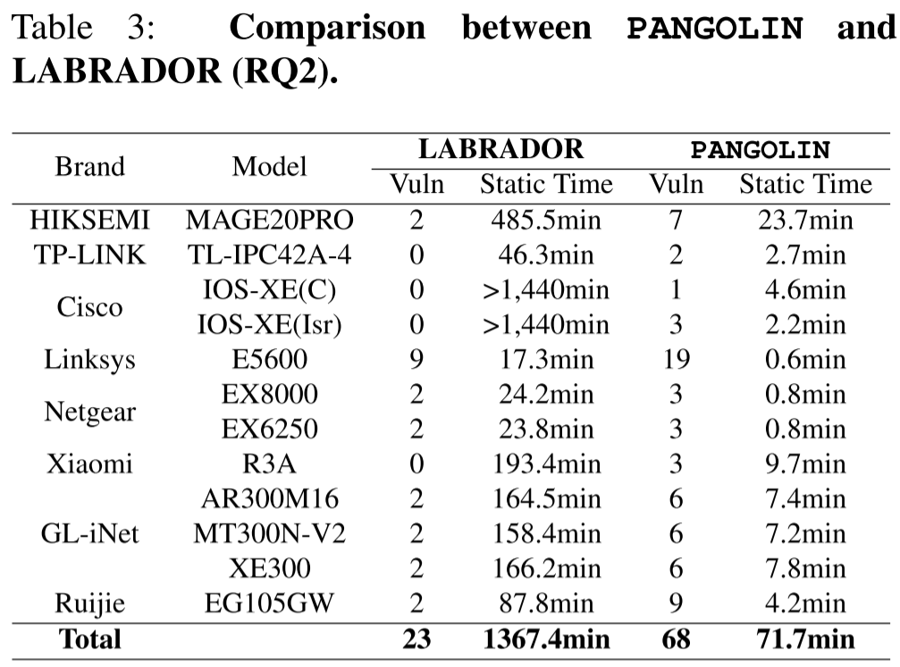
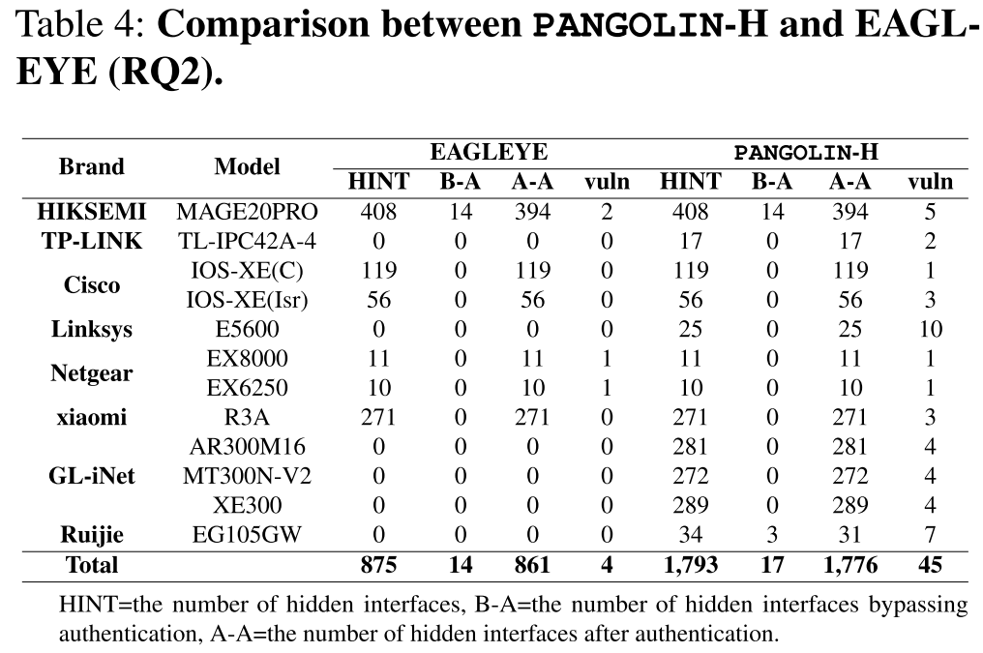
05
Evaluation –RQ2:Comparison
LABRADOR 在 24 小时测试中发现 23 个漏洞，而 PANGOLIN 发现 68 个漏洞，是 LABRADOR 的 2.96 倍。静态分析耗时方面，LABRADOR 总耗时 1367.4 分钟，PANGOLIN 只用 71.7 分钟，论文称平均快 19.1 倍。（左图）
EAGLEYE 的目标是发现 IoT 设备中的 hidden web interfaces。EAGLEYE：发现 875 个 hidden interfaces，发现 4 个漏洞。PANGOLIN-H：发现 1,793 个 hidden interfaces，发现 45 个漏洞（右图）。
Notes:
为什么 PANGOLIN 比 LABRADOR 快？
LABRADOR 的静态分析开销主要来自：explicit string extraction、graph construction、distance measurement
而 PANGOLIN 的静态分析主要包括：entry map construction、MCG pruning、parameter specification generation
第二组对比是针对隐藏接口的。
EAGLEYE 的目标是发现 IoT 设备中的 hidden web interfaces。它主要通过正则表达式提取 routing token，然后通过 fuzzing 暴露隐藏接口。
为了公平比较，作者构造了一个 PANGOLIN 变体，叫 PANGOLIN-H。这个版本去掉公开接口，只关注隐藏接口中的漏洞发现。
EAGLEYE： 发现 875 个 hidden interfaces、发现 4 个漏洞 PANGOLIN-H：发现 1,793 个 hidden interfaces、发现 45 个漏洞

Slide 24
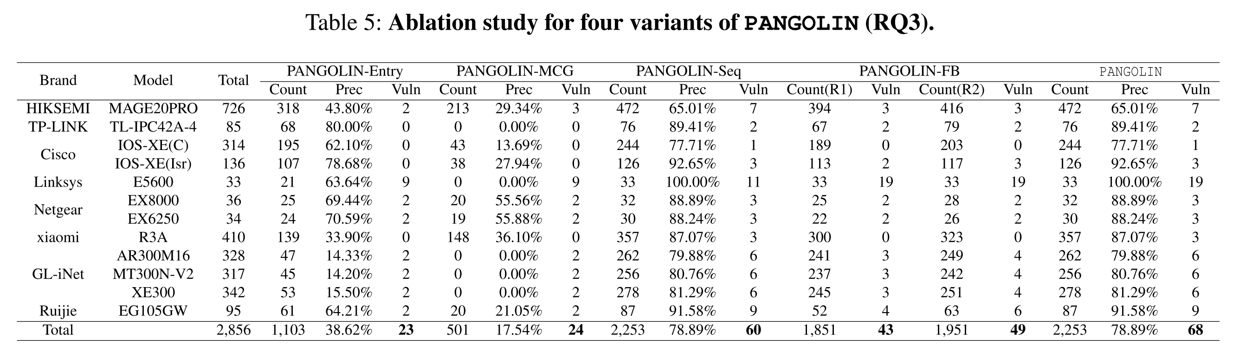
05
Evaluation –RQ3:Ablation Study
作者构造了 4 个 PANGOLIN 变体，每个变体都去掉一个核心模块，其余部分保持不变：
PANGOLIN-Entry：去掉 entry URI recognition，只从公开接口中获取 entry URI PANGOLIN-MCG：去掉基于 pruned MCG 的参数规范生成，只分析 handler point 初始代码片段 PANGOLIN-Seq：去掉 API sequence recognition，只按普通顺序逐个 fuzz 请求 PANGOLIN-FB：去掉 feedback regulation，只使用第一轮生成的参数规范指导 fuzzing
Notes:
完整 PANGOLIN 一共识别了：2,856 组参数规范、其中 1,753 组来自 hidden interfaces、2,253 组参数规范没有明显显示错误、最终发现 68 个漏洞
PANGOLIN-Entry：去掉隐藏接口识别，完整 PANGOLIN：68 个漏洞，PANGOLIN-Entry：23 个漏洞，漏洞发现能力下降了约 66%。论文解释说，PANGOLIN-Entry 漏掉的漏洞全部来自 hidden interfaces。
PANGOLIN-MCG：去掉 pruned MCG 参数恢复，完整 PANGOLIN：68 个漏洞，PANGOLIN-MCG：24 个漏洞，少发现了 44 个漏洞。论文解释说，漏掉的这些漏洞，其相关参数并不完整出现在 handler point 初始代码里，而是出现在后续多语言调用和层级参数解析过程中
PANGOLIN-Seq：去掉 API 调用序列识别，PANGOLIN-Seq 不做 API sequence recognition，而是简单顺序 fuzz 请求。
结果是：完整 PANGOLIN：68 个漏洞，PANGOLIN-Seq：60 个漏洞。少发现了 8 个漏洞。论文解释说，这些漏掉的漏洞需要多个请求共同触发。也就是说，有些漏洞必须先调用一个接口创建资源或开启功能，再调用另一个接口触发漏洞。这说明：API 顺序识别不是最主要的提升来源，但对于多请求触发漏洞是必要的。
PANGOLIN-FB：去掉反馈修正，PANGOLIN-FB 不使用 feedback regulation，只依赖第一轮生成的参数规范。第一轮无反馈 R1：43 个漏洞，一轮反馈后 R2：49 个漏洞，完整 PANGOLIN：68 个漏洞。论文说，没有反馈修正时，同样时间内少发现 25 个漏洞；经过一轮反馈后仍少 19 个漏洞，完整 PANGOLIN 使用第二轮反馈后的结果进行 fuzzing。

Slide 25
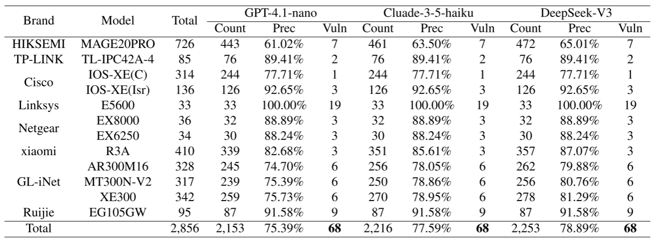
05
Evaluation –RQ4:Model Choice and Efficiency
不同 LLM 模型会不会影响 PANGOLIN 的效果？以及 PANGOLIN 的静态分析开销是否可接受？
RQ4 主要看两个方面：
Model Choice：换不同 LLM，结果会不会明显变差？
2. Efficiency：PANGOLIN 的静态提取阶段耗时高不高？
论文测试了三个模型：GPT-4.1-nano、Claude-3.5-haiku、DeepSeek-V3
作者比较了三项指标：Count：生成的参数规范数量，Prec：没有明显错误的参数规范比例，Vuln：最终发现的漏洞数量

Slide 26
05
Evaluation –RQ4:Model Choice and Efficiency
结果是：GPT-4.1-nano：2,153 个有效参数规范，精度 75.39%，发现 68 个漏洞
Claude-3.5-haiku：2,216 个有效参数规范，精度 77.59%，发现 68 个漏洞
DeepSeek-V3：2,253 个有效参数规范，精度 78.89%，发现 68 个漏洞
可以看到，三个模型在参数规范质量上有差异，DeepSeek-V3 的参数规范精度最高；但最终发现的漏洞数量都是 68 个。虽然不同模型生成的参数规范略有差别，但最终识别到的漏洞数量保持一致。
这说明：PANGOLIN 对具体 LLM 模型不是特别敏感。

Slide 27
Thank you

